Slide 1
Αγωνιστικό πλάνο – ιδανική προετοιμασία για τον επόμενο αγώνα
10-01-2023

Slide 5
Τι περιέχει ένα αγωνιστικό πλάνο

Slide 6
Επιπλέον

Slide 7
Περιεχόμενα ενός αγωνιστικού πλάνου

Slide 8
2.

Slide 9
Συμπέρασμα

Slide 11
Ανάλυση αντιπάλου!

Slide 12
Εν κατακλείδι

Slide 13
Ποια είναι η αγωνιστική φιλοσοφία του αντιπάλου ?

Slide 14
Ανάλυση ατομικής τακτικής στο επιθετικό παιχνίδι

Slide 15
Ανάλυση της ατομικής τακτικής στο αμυντικό παιχνίδι

Slide 16
Ανάλυση της υποομαδικής τακτικής στο επιθετικό παιχνίδι

Slide 17
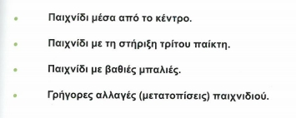
Ανάλυση της υποομαδικής τακτικής στο αμυντικό παιχνίδι

Slide 18
Ανάλυση της ομαδικής τακτικής στο επιθετικό παιχνίδι

Slide 19
Ανάλυση της ομαδικής τακτικής στο αμυντικό παιχνίδι

Slide 20
Ευχαριστώ για την προσοχή σας!!

